Slide 1
Que quiero hacer cuando sea grande
En un año…..

Slide 2

En un año lo que quiero es seguir en el inei y estar con buenas calificaciones

Slide 3

En 5 años….
Estar en la prepa

Slide 4
Y en 10 años….

Slide 5
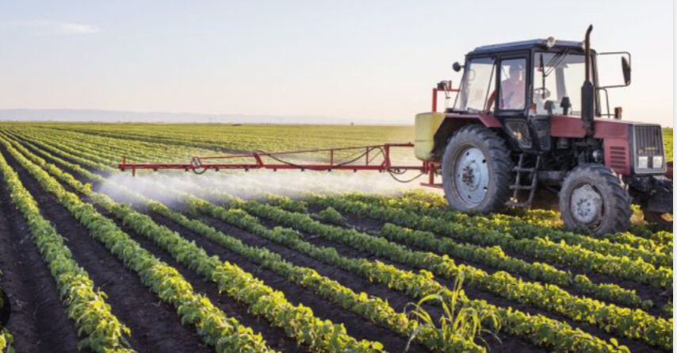
Traer un dineral y estar estudiando una carrera de agricultura 👨‍🌾

